Slide 1

YourSelf – Это приложение созданное для обучения безопасности жизнедеятельности. Оказавшись без интернета в чрезвычайной ситуации многие могут начать паниковать от незнания что делать.
Приложение поможет нам подготовиться к чрезвычайным ситуациям заранее, или не растеряться будучи в них.
Белых Арина Ис-31

Slide 2
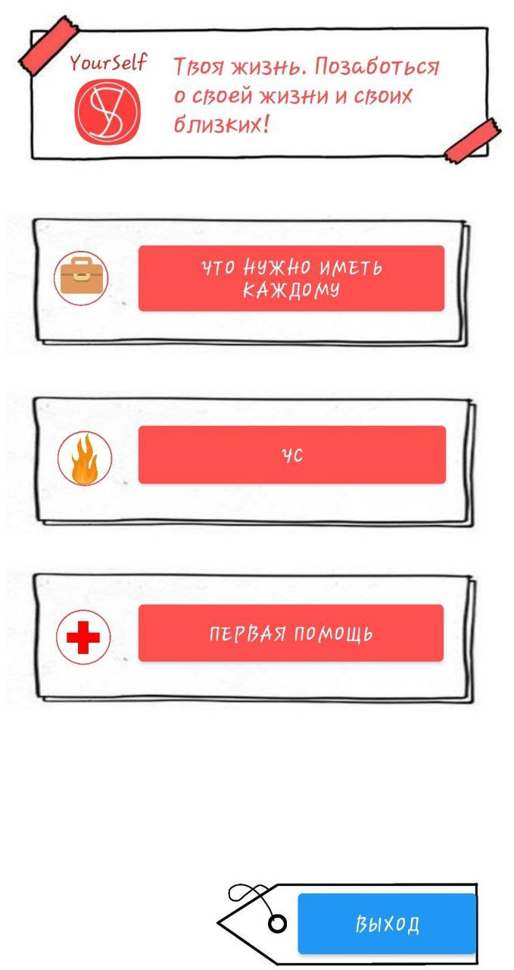
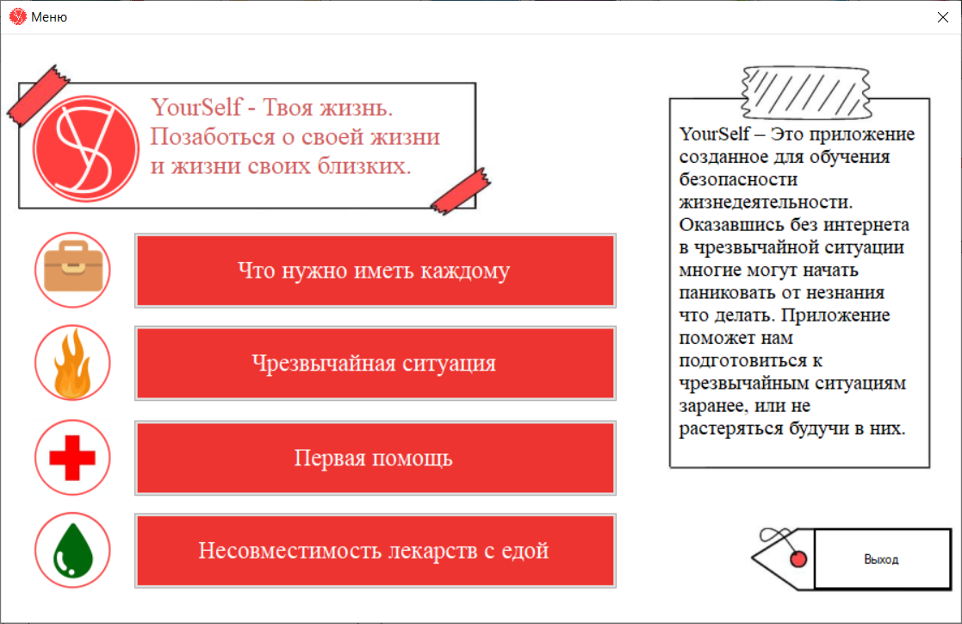
-
Приложение на рассчитано под людей определенного возраста, им могут пользоваться как дети, умеющие читать, так и взрослые.

Slide 3
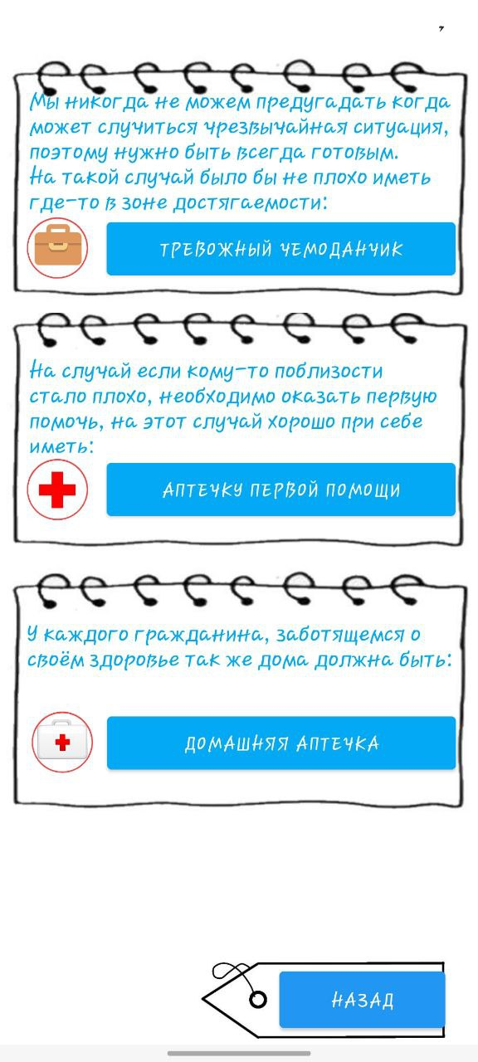
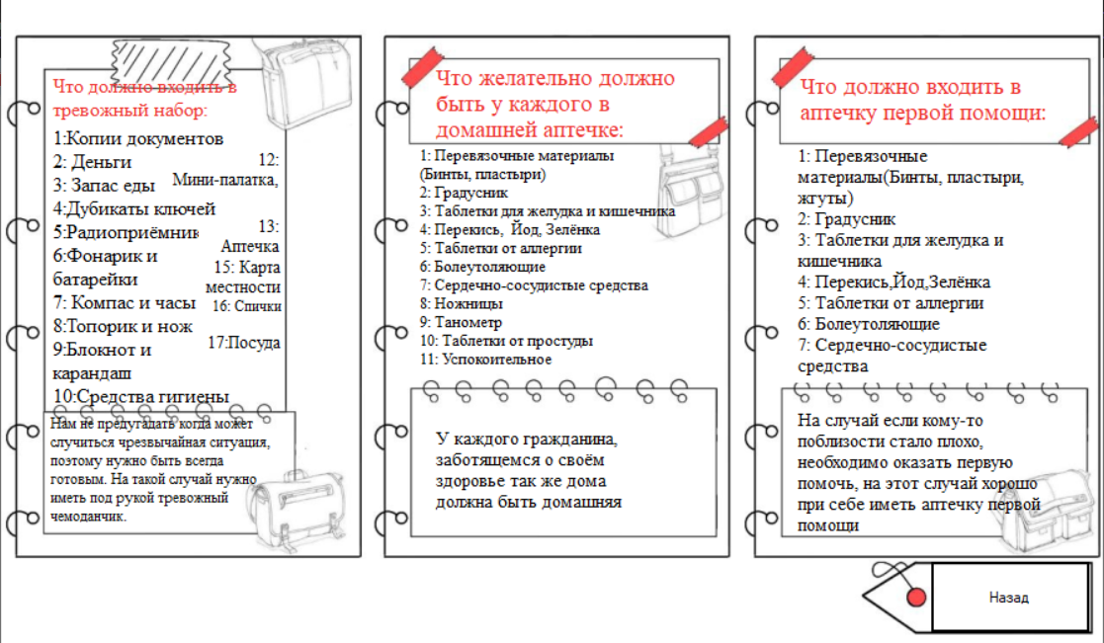

Slide 4
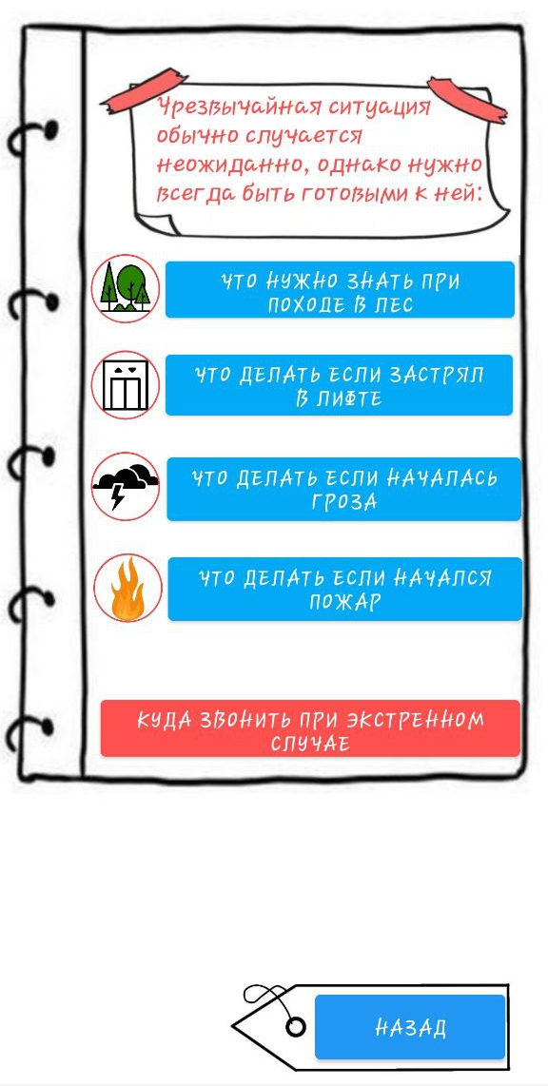
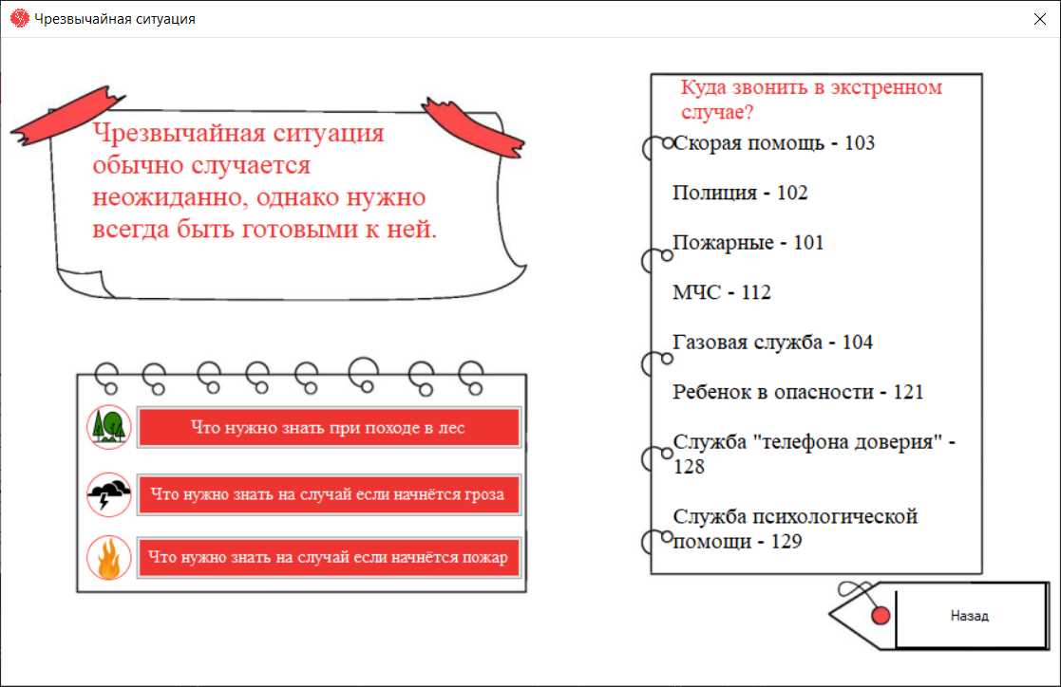
По происхождению опасности делят на:
естественные (обусловлены климатическими и природными явлениями, возникают в биосфере при изменении погодных условий или естественной освещенности, от стихийных явлений (наводнений, землетрясений и т. п.).);
техногенные (создаются элементами техносферы — машинами, сооружениями, веществами).

Slide 5
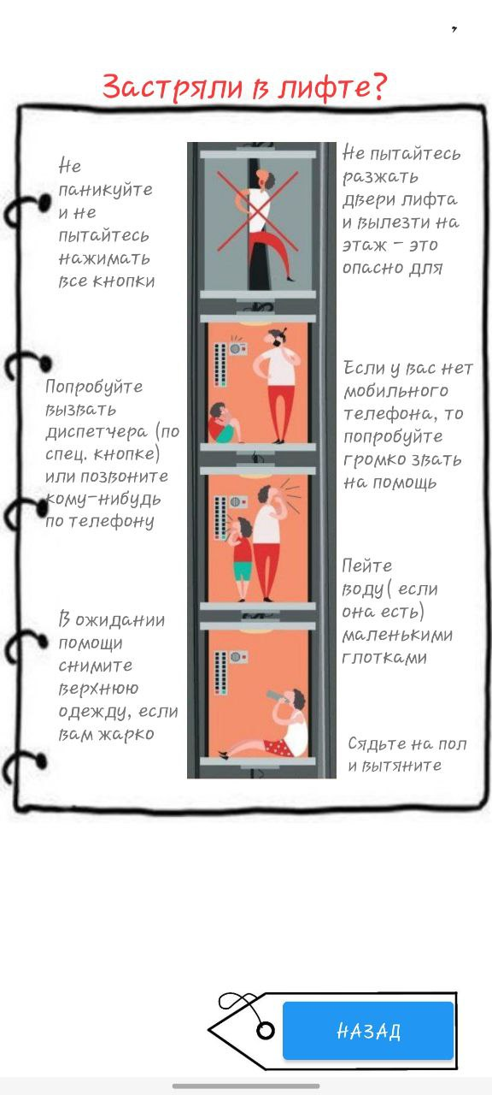
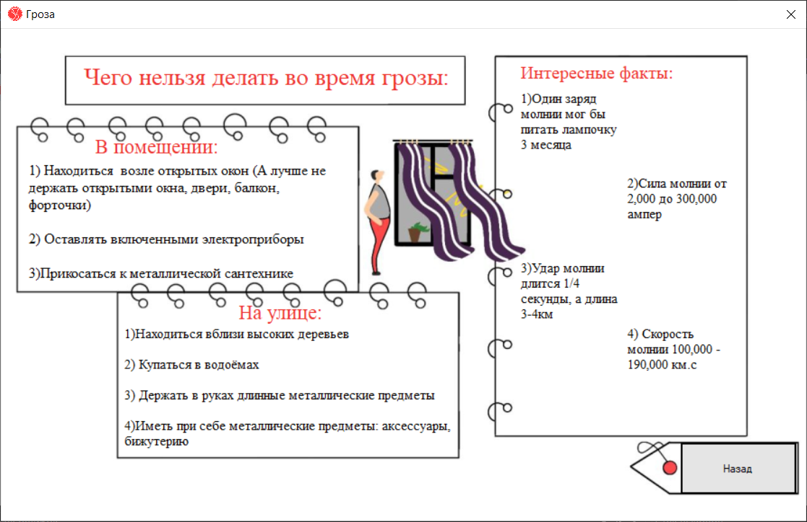

Slide 6
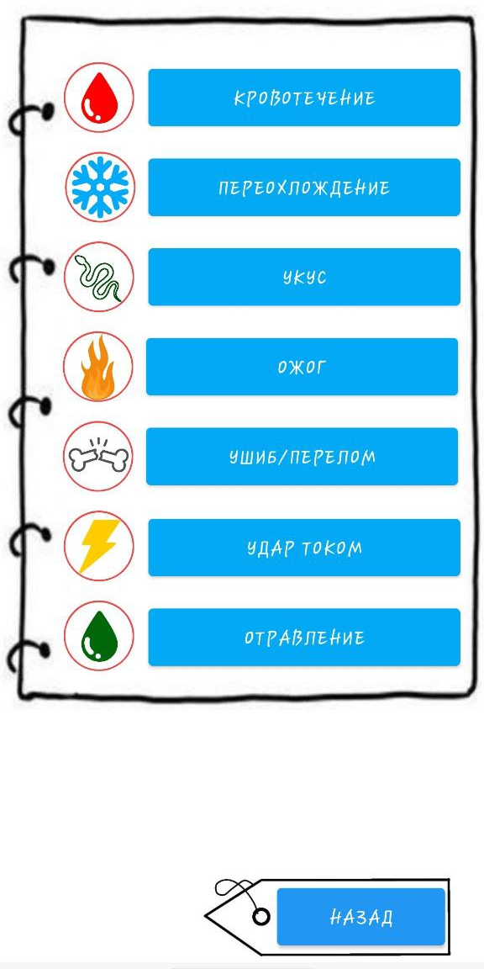
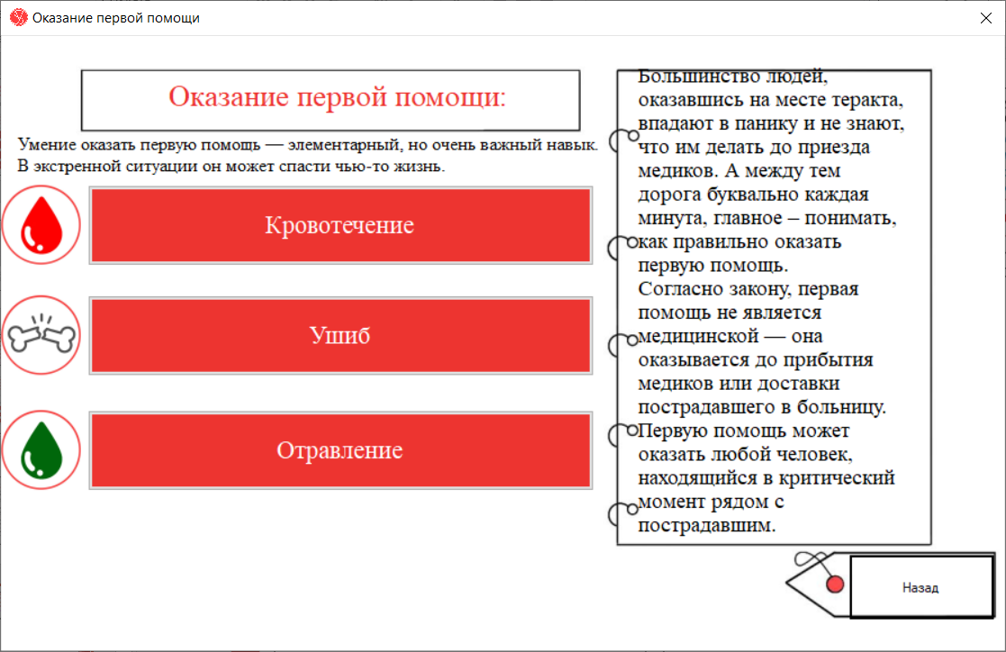
Для оказание первой помощи может понадобиться аптечка первой помощи, о которой можно узнать больше во вкладке «Что нужно иметь каждому»

Slide 7
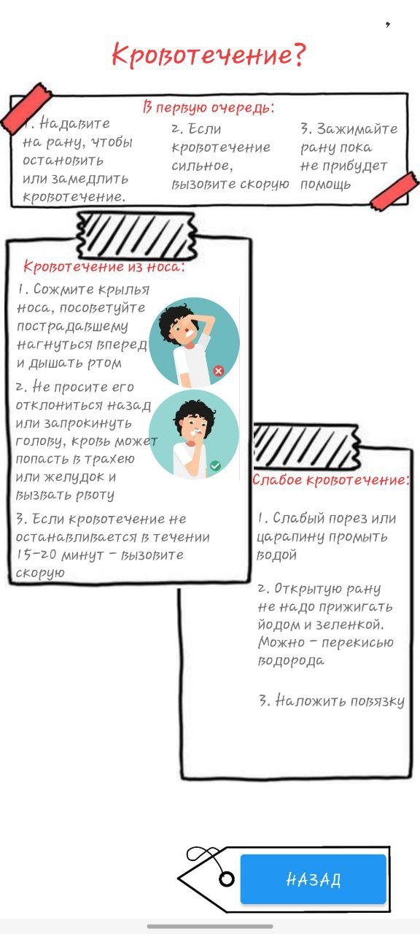
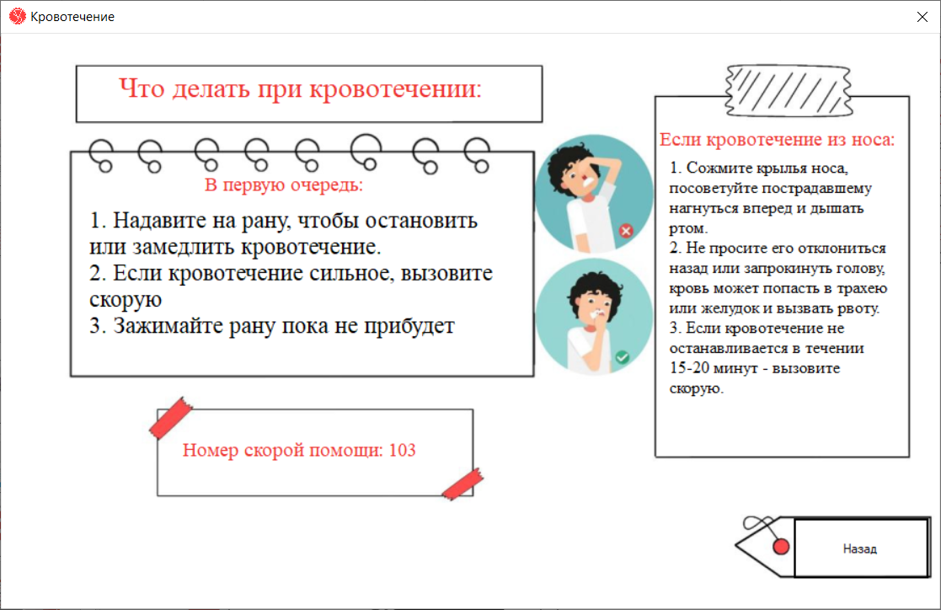
Так же в будущем планируется:, при пан
+
Что делать при артериальном кровотечении
+
Что делать при венозном кровотечении
+
Что делать при смешанном кровотечении

Slide 8
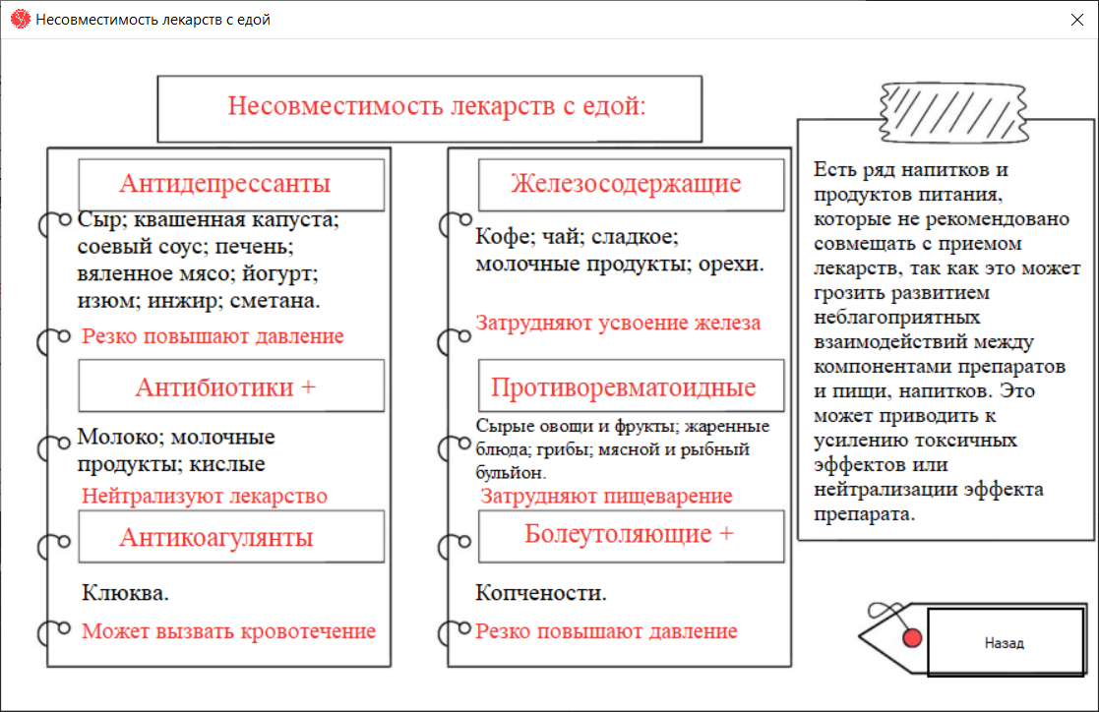

Slide 9
Так же в будущем планируется:
Доработка дизайна + анимации
- Как подать сигнал бедствия
- Как выжить если под рукой ничего не оказалось
- Как спастись от диких животных
- Как отличить ядовитые растения
И многое другое…

